Slide 1


IFIDE Sup-Formation
PRÉSENTATION
ALTERNANCE
Constant Foos

Slide 2
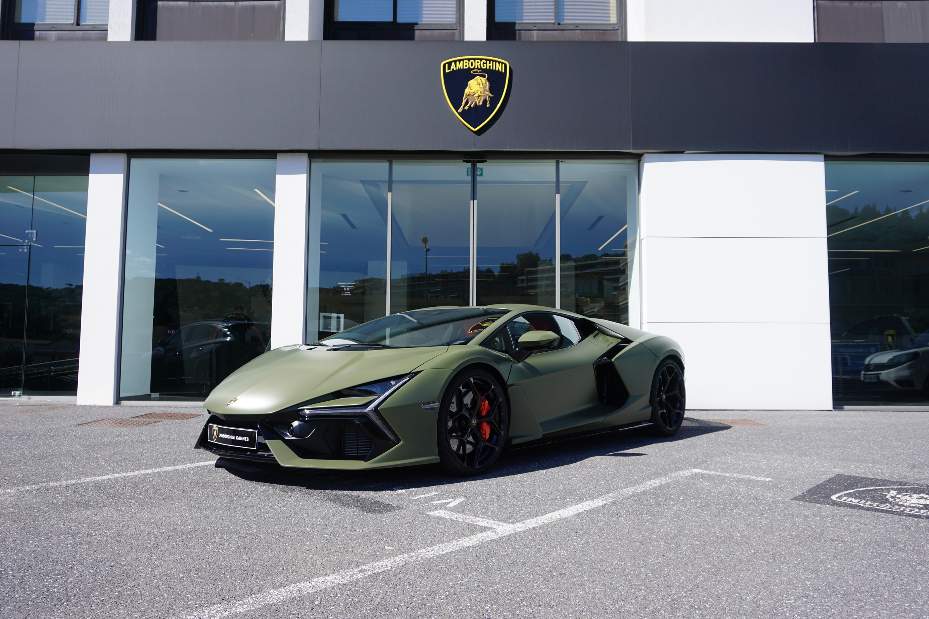
PRÉSENTATION DE L’ENTREPRISE
Groupe Passion automobiles :
Concessionnaire automobile avec 27 concessions basé à Sausheim et présent de Colmar à Cannes.
350 collaborateurs répartis sur 9 sites
300 postes utilisateurs
Département informatique :
Un administrateur système
Un alternant

Slide 3
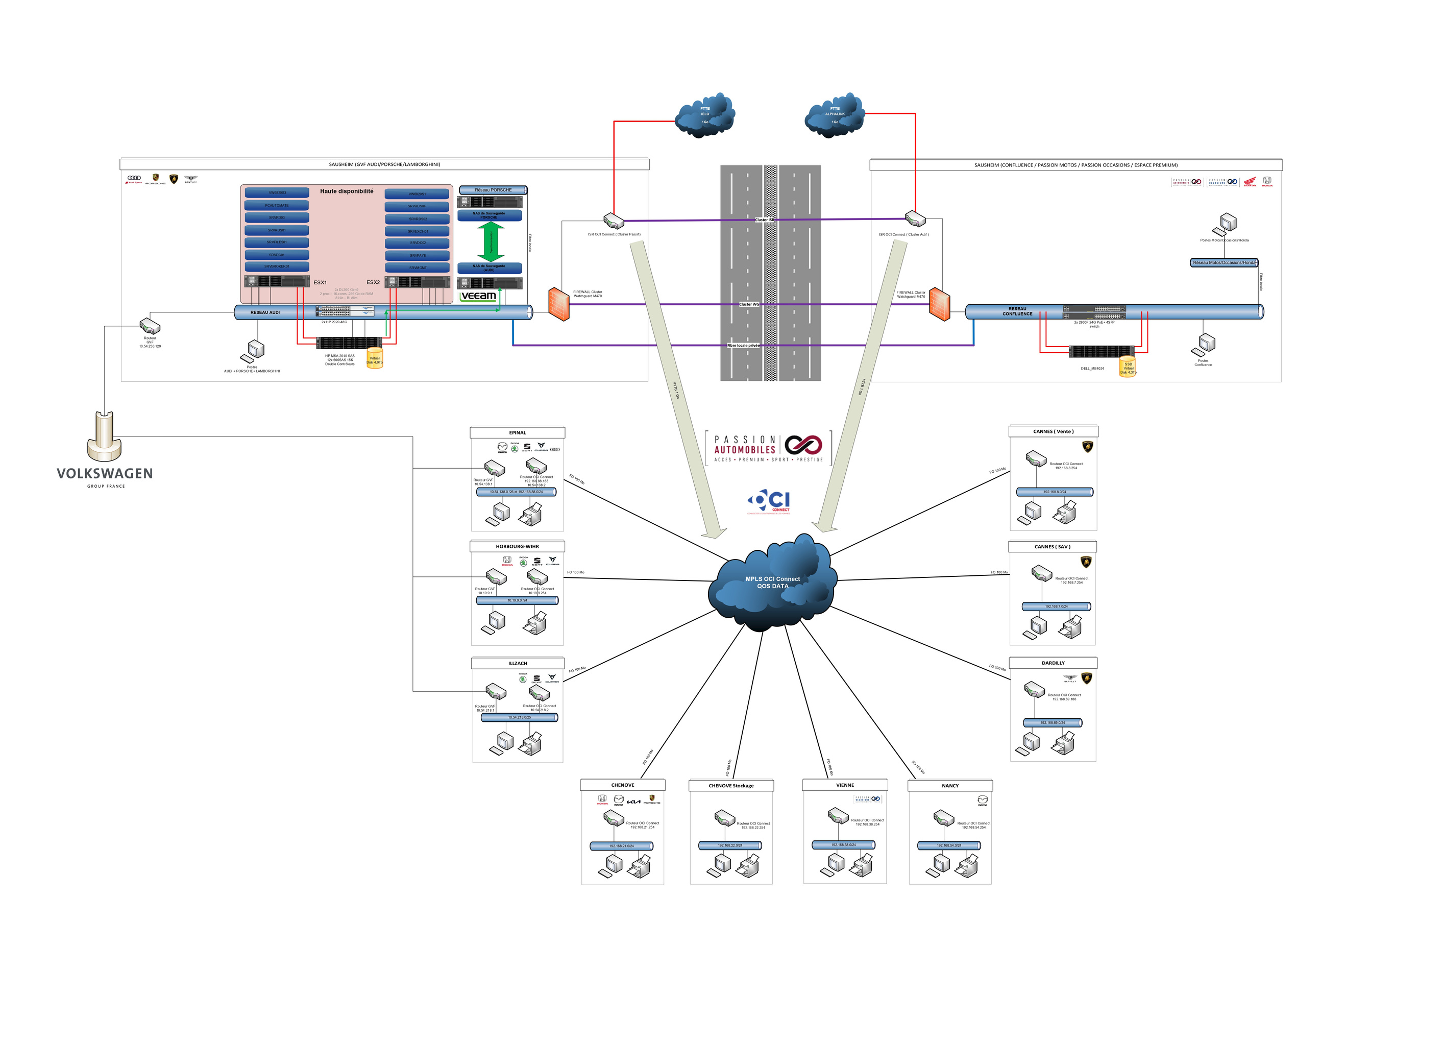

Slide 4



MES MISSIONS EN ENTREPRISE
Gestion de l'Active Directory
Création, modification et suppression de comptes utilisateurs.
Attribution des droits d’accès et gestion des groupes de sécurité.
Onboarding & Offboarding
Création des sessions utilisateurs, paramétrage des accès, récupération de matériel lors de départs.
Gestion de la téléphonie
Installation et configuration des DECT
Maintenance et suivi des lignes.
Préparation des téléphones portables + gestion
Présence en ligne de l’entreprise
Gestion des noms de domaines
Respect des normes des constructeurs
Identifiants et mots de passe des utilisateurs, matériels à leur disposition..

Slide 5
MES MISSIONS EN ENTREPRISE
Assistance aux utilisateurs en cas de problème technique.
Gestion des ERP
Suivi des incidents via GLPI
Résolution des tickets
Ticketing
Installation et gestion du câblage réseau dans les locaux.
Vérification des connexions et dépannage en cas de problème.
Brassage de câbles et réseaux
Gestion des sauvegardes
Suivi des sauvegardes quotidiennes, hebdomadaires et mensuelles. Tests de restauration
Mise en place d’un serveur de supervision
Création d’un serveur Zabbix pour suivi des switchs et des sauvegardes serveurs

Slide 6
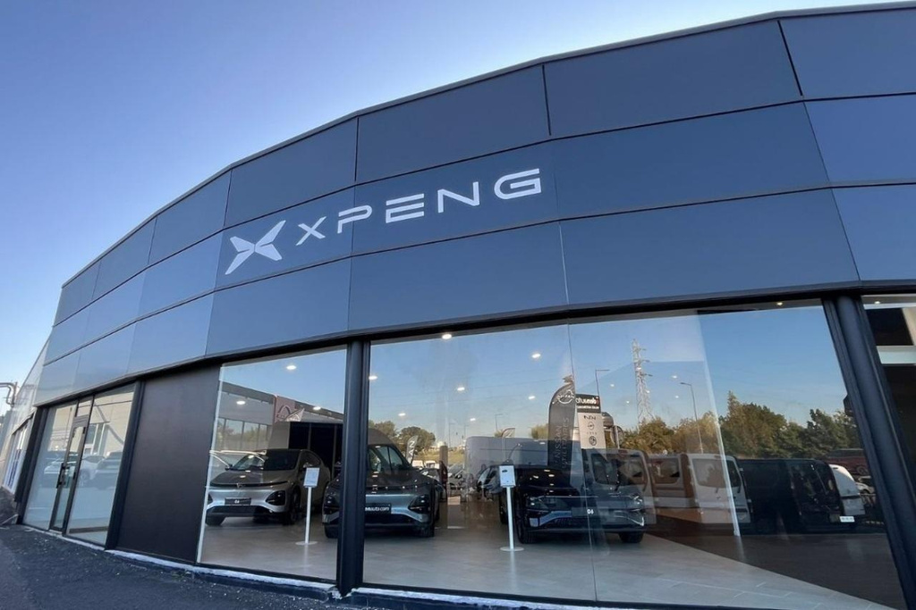
PROJET EN ENTREPRISE :
MISE EN PLACE D’UN NOUVEAU SITE
Paramétrage réseau
Coordination et mise en service du lien MPLS avec les prestataires
Mise en place du firewall (watchguard)
Installation et configuration du switch
Déploiement des bornes wi-fi
Mise en place des postes utilisateurs
Création des nouveaux groupes de sécurité dans l’AD
Gestion des droits NTFS via groupes AD

Slide 7

PROJET IFIDE
MISE EN PLACE D’UN SYSTEME D’INFORMATION A HAUTE DISPONIBILITÉ
Mise en place domain Active Directory
Tunnel VPN pour lier sites distants via PFSENSE
Dossier en commun via DFSR
Mise en place de sauvegarde windows
Clichés instantanés
Mise en place d’un serveur NAS
Gestion des GPO
Gestion des ressources et du planning via diagramme de GANTT
Rédaction d’une documentation technique
Budgetisation

Slide 8
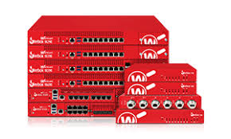

VEILLE TECHNOLOGIQUE
Source : Documentation/Notes officielles des constructeurs (Watchguard, Kaspersky)
Suivi des vulnérabilités
Source : Note officielles des fournisseurs automobiles
Suivi des mises à jour et évolutions des ERP utilisés par les concessionnaires

Slide 9

COMPÉTENCES ACQUISES ET PERSPECTIVES
Compétences techniques
Administration Active Directory, gestion réseau, sécurité informatique.
Configuration d’équipements informatiques (switch, firewall, wifi)
Compétences relationnelles
Communication avec les utilisateurs.
Analyse et résolution de problèmes techniques.
Objectif professionnel
Développer davantage mes compétences en cybersécurité

Slide 10


IFIDE Sup-Formation
MERCI !
https://goubox068.github.io/portfolio-bts-sio/
Constant Foos

